Slide 1
«Омонимы»

Slide 2
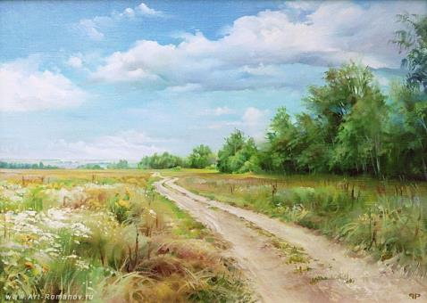
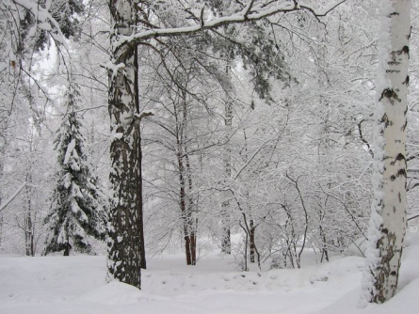
Ясный летний день. Сегодня тепло и солнечно. Дует жаркий ветерок. Небо высокое. Чудесная пора!

Slide 3
лето – зима
ясный – тусклый
летний – зимний
тепло – холодно
солнечно – пасмурно
жаркий – холодный
чудесная – ужасная.

Slide 4
Велик телом, да мал делом.
Язык длинный, мысли короткие.
Молодость плечами покрепче, старость головою.
Маленькое дело лучше большого безделья.
Стар дед, да душа молода.
Смелый там найдет, где трус потеряет.
По одежке встречают – по уму провожают.
Не откладывай на завтра то, что можно сделать сегодня.

Slide 5
Зябнет осинка,
Дрожит на ветру,
Стынет на солнышке,
Мерзнет в жару.
И. Токмакова

Slide 6
Синонимы:
• это слова близкие по значению;
• отвечают на один и тот же вопрос;
• помогают разнообразить нашу речь;
• позволяют убрать повторы

Slide 7
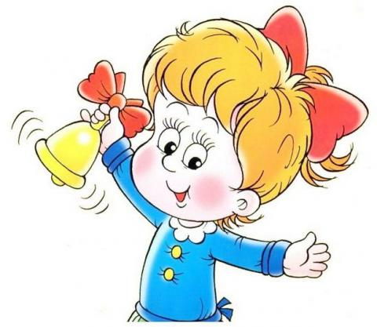
После урока непременно
Нужна ребятам ______________.
На время что-то прекратив,
Мы объявляем _______________.
В борьбе, в труде устали слишком –
Дают уставшим ___________.

Slide 8
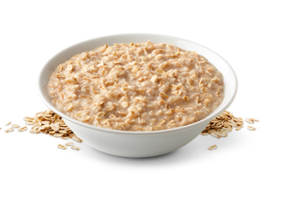
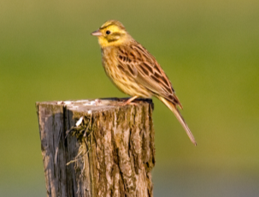
Овсянка - каша
Овсянка - птица

Slide 9
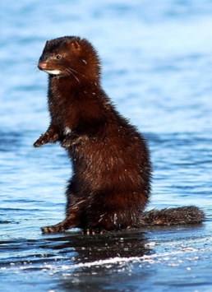
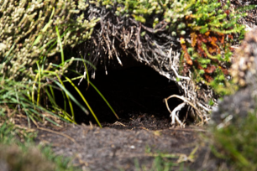
Хищный пушной зверёк с густой блестящей шерстью.
Жилище животного – углубление под землёй с ходом наружу.

Slide 10
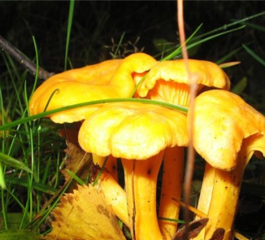
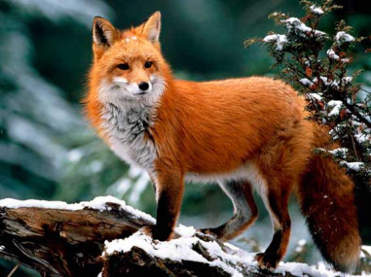
Съедобный гриб жёлтого цвета.
Хищное животное с длинным пушистым хвостом.

Slide 11
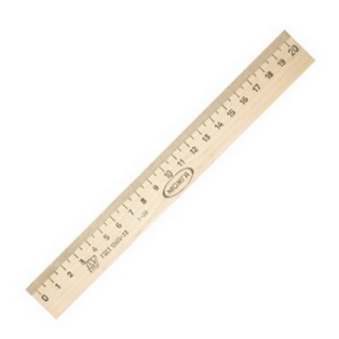
Линейка

Slide 12
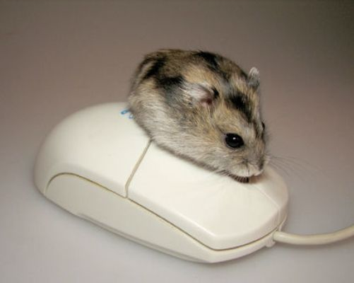
Мышка

Slide 13
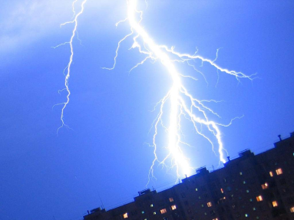
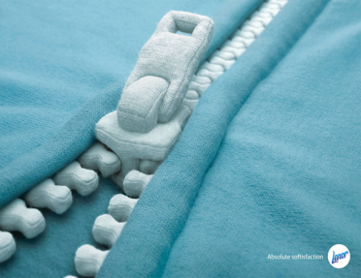
Молния

Slide 14
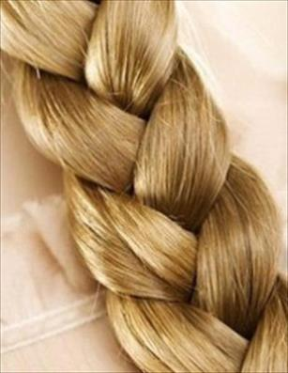
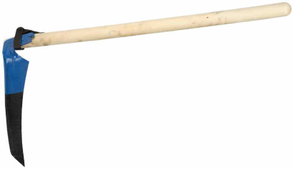
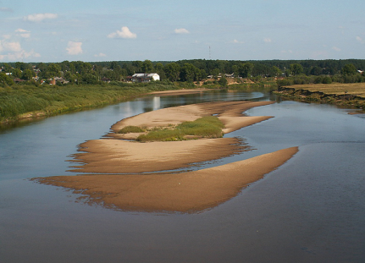
Коса

Slide 15
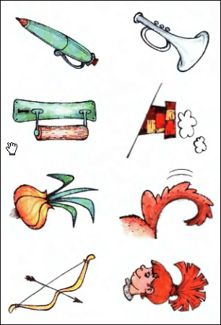
Найди омонимы. Составь словосочетания.

Slide 16
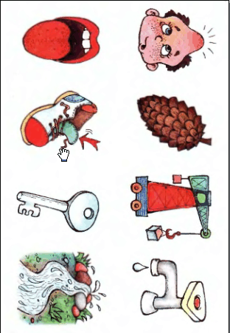
Найди омонимы. Составь словосочетания.

Slide 17
Молодец!

